Slide 1

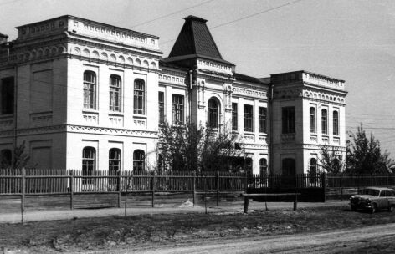
1911 – 1913 гг. – строительство больницы купцом Н. С. Меньковым

